Slide 1
DHCP原理

Slide 2
课程内容
DHCP简介
DHCP原理
DHCP扩展介绍

Slide 3
DHCP简介
为什么会有DHCP？
  所有基于TCP/IP协议族实现的网络，其通信的一个重要基础就是IP地址，但对于大多数非专业的用户而言，IP地址是什么都不甚了解，要正确设置或者修改就更难了
  但用户主机需要访问网络时，其网卡的IP却又是必不可少的
  DHCP－Dynamic Host Control Protocol动态主机配置协议，就是用于简化主机IP地址设置的协议。通过DHCP，用户可以实现各项必要网络参数IP、DNS、Wins等的“零设置”，做到“即插即用

Slide 4
DHCP简介
DHCP的设计目标
  DHCP设计的主要目标是使TCP/IP网络的管理易于实现和维护：
  自动IP地址的分配和配置，用户无需手工配置
  所有IP地址资源都由服务器统一存放、控制，集中IP子网的管理
  对不使用的IP地址资源回收，提高利用率

Slide 5
DHCP简介
DHCP的优缺点
  可避免手工设置所产生的错误
  可避免多个用户使用相同IP地址而产生的冲突
  无需网络管理员干涉，减少网络管理工作量
  每个用户的IP地址是不固定的、随机性的，不利于管理和监控
  服务器故障可能会导致全网瘫痪，需要在网内做相应的冗余备份，网络组建成本增加

Slide 6
课程内容
DHCP简介
DHCP原理
DHCP扩展介绍

Slide 7
DHCP原理
DHCP要解决的问题
  问题：
  DHCP目的是为了方便使用者，无需手工配置IP等相关信息，而DHCP又是一种基于IP运行的协议，在没有IP地址的情况下，DHCP又如何交互呢？

Slide 8
DHCP原理
  DHCP分配的IP地址资源则具有时效性、是动态的，有利于提高IP资源的利用率
  DHCP使用UDP协议报头，服务器端口67，客户端端口68
  DHCP使用Request和Reply消息格式，DHCP的功能是依赖于报文的OPTION字段来进行实现的；

Slide 9
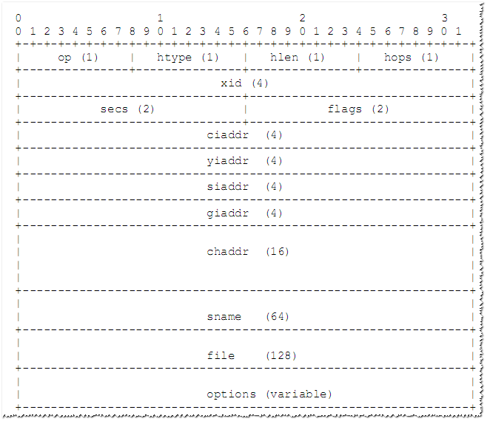
DHCP原理
DHCP报文介绍

Slide 10
DHCP原理
DHCP报文介绍（续）
  DHCP报文直接借用了BOOTP的报文格式，其中的核心内容是OPTION
  DHCP OPTION格式
  每个Option都由Tag、Len、Data三大部分组成：1、Tag表示本Option的作用
  2、Len表明后续Data的长度（Tag=0、255的option比较特殊，没有对应Data，当然也不需要Len长度）
  3、Data内容作为Tag的补充详细说明

Slide 11

DHCP原理
DHCP报文介绍（续）
  DHCP常见OPTION
  Requested IP Address，DHCP客户端曾请求并使用过的IP地址，通常出现在请求报文中。
  Tag=50， Len=4，Data=ip.addr

Slide 12

DHCP原理
DHCP报文介绍（续）
  DHCP常见OPTION
  IP Address Lease Time，用户请求分配IP地址的使用时间（租约期），在DHCP客户端的请求报文和服务器的回应报文中都有，但以服务器分配为准
  Tag=51，Len=4，Data=time

Slide 13

DHCP原理
DHCP报文介绍（续）
  DHCP常见OPTION
  DHCP Message Type，DHCP协议交互的控制报文类型
  Tag=53，Len=1，Data=1~7（只用了3bit）

Slide 14
DHCP原理
DHCP报文介绍（续）
  DHCP Message Type是本文的一个重点，Data Value取值如下：
  Value=1，标示DHCP Discover
  Value=2，标示DHCP Offer
  Value=3，标示DHCP Request
  Value=4，标示DHCP Decline
  Value=5，标示DHCP ACK
  Value=6，标示DHCP NAK
  Value=7，标示DHCP Release

Slide 15

DHCP原理
DHCP报文介绍（续）
  DHCP常见OPTION
  Server Identifier，服务器身份，通常在DHCP报文中指定与哪个服务器进行交互通信
  Tag=54，Len=4，Data=ip.adr

Slide 16

DHCP原理
DHCP报文介绍（续）
  DHCP常见OPTION
  Parameter Request List，请求参数列表，标示客户端需要服务器分配的内容
  Tag=55，Len=n（n≥1），Data=parameters
  其中，具体的参数内容使用代码来标示，如：
  1为子网掩码、6为DNS-Server等等，有兴趣的可以查找rfc获得更详细的内容

Slide 17
DHCP原理
DHCP报文介绍（续）
  DHCP常见OPTION
  Client identifier，客户端身份识别，用以表示DHCP客户端的唯一身份，服务器据此查询数据库，唯一指定一个IP地址资源
  Tag=61，Len=n（n≥2），Data=hw.addr
  类似的Option还有OP=12，客户端的Hostname，服务器也可以据此唯一绑定一个IP地址

Slide 18
DHCP原理
DHCP报文介绍（续）
  DHCP常见OPTION
  End，Tag=255时，是一个特殊的Option，表示所有的Options字段已经填充完毕，后面没有了。

Slide 19
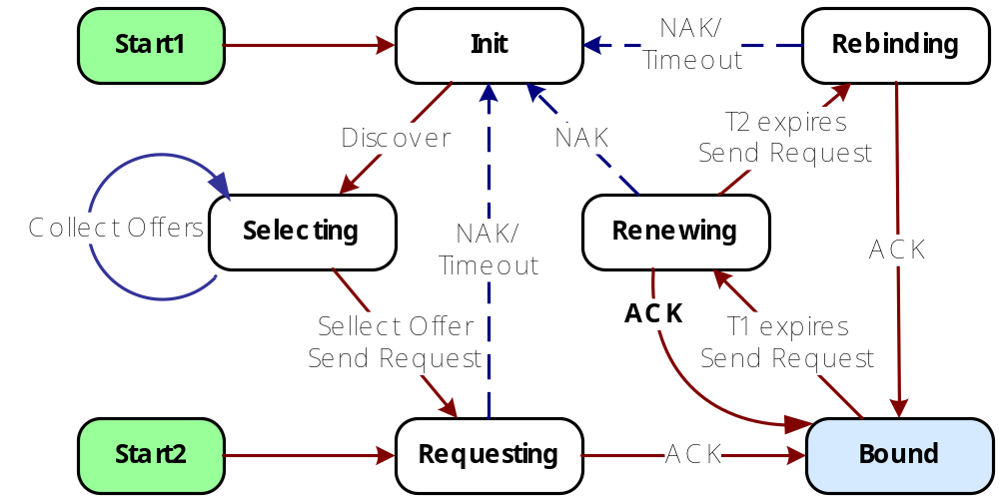
DHCP原理
DHCP的协议流程
  下面以DHCP客户端的角度来描述DHCP整个协议流程转换机制

Slide 20
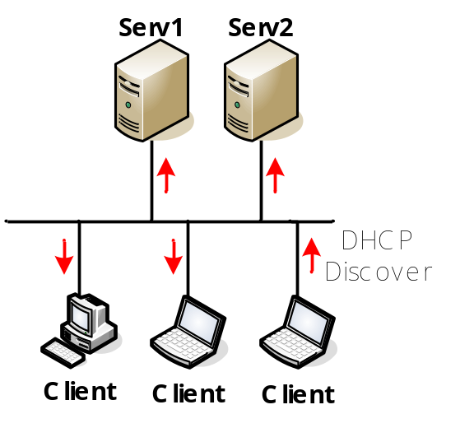
DHCP原理
DHCP的协议流程（续）
  INIT
  客户机第一次启动之后，进入Init初始化状态，此时通过发送DHCP Discover，用于探测和发现服务器，同时状态切换到Selecting状态
  该报文承载于UDP:67中，通过IP广播发送

Slide 21
DHCP原理
DHCP的协议流程（续）
  Discover报文常见参数构成：
  OP＝1，BOOT Request
  Xid＝Random，由Client确定
  Ciaddr＝0.0.0.0
  Yiaddr＝Siaddr＝Giaddr＝0.0.0.0
  Chaddr＝Client MAC Addr

Slide 22
DHCP原理
DHCP的协议流程（续）
  Discover报文常见Option构成：
  Requested IP addr＝MAY
  IP Addr Lease Time＝MAY
  Client Ientifier＝MAY
  Server Identifier＝Must NOT
  Parameter Request List＝MAY

Slide 23
DHCP原理
DHCP的协议流程（续）
  INIT
  由于该请求为广播形式，通常在发送时会设置一个随机的实验延迟（≤10秒），以避免各个DHCP Client同时发送广播报文，对局域网造成不必要的影响

Slide 24
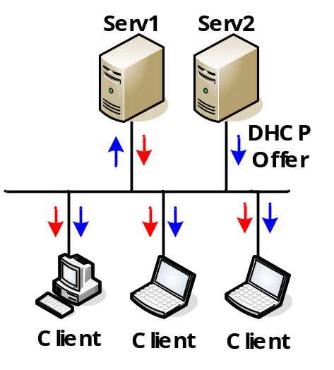
DHCP原理
DHCP的协议流程（续）
  SELECTING
  服务器收到Discover报文后，查看自己的IP Pool，如果IP Pool有地址可用，则选取一个地址，分配到Yiaddr中；如果没有可用IP，则丢弃；
  该报文被封装到UDP:68中，通过IP广播给Clients

Slide 25
DHCP原理
DHCP的协议流程（续）
  SELECTING
  DHCP Serv判断Discover报文接收端口的IP网段，然后从与之相同的DHCP IP Pool中按顺序选取一个
  服务器同时还必须分配Lease Time给用户：
  如果Discover请求的Lease Time未指定，且Client还没有IP地址，则按照Server的默认设置分配
  如果请求的Lease Time未指定，但Client已经获取了地址，则把该IP Binding的Lease time值返回
  如果Discover指定了Lease Time值，则无论Client是否已经有IP地址，Server可以选择在请求值和自己的默认Lease Time中选取一个进行分配

Slide 26
DHCP原理
DHCP的协议流程（续）
  Offer报文常见参数构成：
  OP＝2，BOOT Reply
  Xid，由Client的Discover报文确定
  Ciaddr＝0.0.0.0
  Yiaddr＝Offered IP Addr，由Server确定
  Siaddr＝BOOTP/DHCP Serv IP Addr
  Giaddr，由Discover报文确定
  Chaddr＝Client MAC Addr，from Discover

Slide 27
DHCP原理
DHCP的协议流程（续）
  Offer报文常见Opton构成：
  Requested IP addr＝Must Not
  IP Addr Lease Time＝Must
  Client Ientifier＝Must Not
  Server Identifier＝Must
  Parameter Request List＝Must Not

Slide 28
DHCP原理
DHCP的协议流程（续）
  REQUESTING
  在一个广播域中，客户端可能同时收到多个DHCP Serv的Offer，如何选择呢？
  Client设置一个较短的收集时间段，在此期间可能收到的多个Offers，一般最先到达的Offer为优先，或者可以选择上次确定使用的Server，Client可以根据需要来进行选择，并向该Serv发起后续请求报文，同时状态切换为Requesting

Slide 29

DHCP原理
DHCP的协议流程（续）
  REQUESTING
  Client选定一个最优的Offer以后，就会根据该Offer提供的OPTION来发起Request，正式请求这些资源
  以上内容被封装到UDP:68→67报文， 通过IP广播发送到指定的Serv

Slide 30
DHCP原理
DHCP的协议流程（续）
  Request报文常见参数构成：
  OP＝1，BOOT Request
  Xid，根据Server的Offer报文确定
  Ciaddr＝0.0.0.0
  Yiaddr＝Siaddr＝Giaddr＝0.0.0.0
  Chaddr＝Client MAC Addr

Slide 31
DHCP原理
DHCP的协议流程（续）
  Request报文常见Opton构成：
  Requested IP addr＝Must
  IP Addr Lease Time＝May
  Client Ientifier＝May
  Server Identifier＝Must
  Parameter Request List＝May

Slide 32
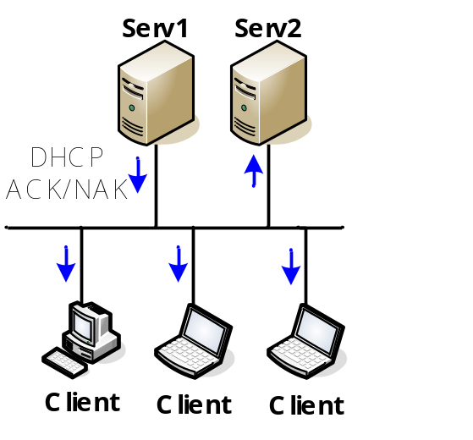
DHCP原理
DHCP的协议流程（续）
  BOUND
  服务器收到Request报文之后，会通过ACK报文给用户正式指派一个IP地址，并进行Binding操作；如果用户请求的IP地址非法，则回应NAK
  以上内容被封装到UDP:67→68报文， 通过IP广播发送到指定的Client

Slide 33
DHCP原理
DHCP的协议流程（续）
  ACK报文常见参数构成：
  OP＝2，BOOT Reply
  Xid，根据Client的Request报文确定
  Ciaddr＝0.0.0.0或者与Request报文相同
  Yiaddr＝Server指定
  Siaddr＝BOOTP/DHCP Serv IP Addr
  Giaddr＝根据Request报文确定
  Chaddr＝Client MAC Addr

Slide 34
DHCP原理
DHCP的协议流程（续）
  ACK报文常见Opton构成：
  Requested IP addr＝Must Not
  IP Addr Lease Time＝Must
  Client Ientifier＝Must
  Server Identifier＝Must
  Parameter Request List＝Must Not

Slide 35
DHCP原理
DHCP的协议流程（续）
  最后客户端收到ACK报文之后，从中提取相关的IP Addr、Lease Time、Router、DNS等信息，并自动设置到自己的网卡中
  DHCP基本流程就此结束，用户可以进行后续的网络访问和操作
  当然，Client如果发现ACK报文异常，可以使用Decline报文进行拒绝，此时状态将回到初始INIT
  注意：DHCP Serv在正式ACK之前，通常需要通过Ping或者ARP报文来探测一下所分配的IP地址是否被其他主机占用！

Slide 36
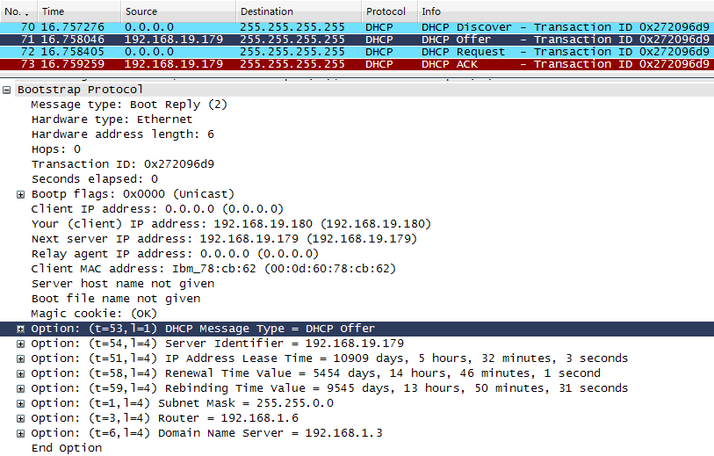
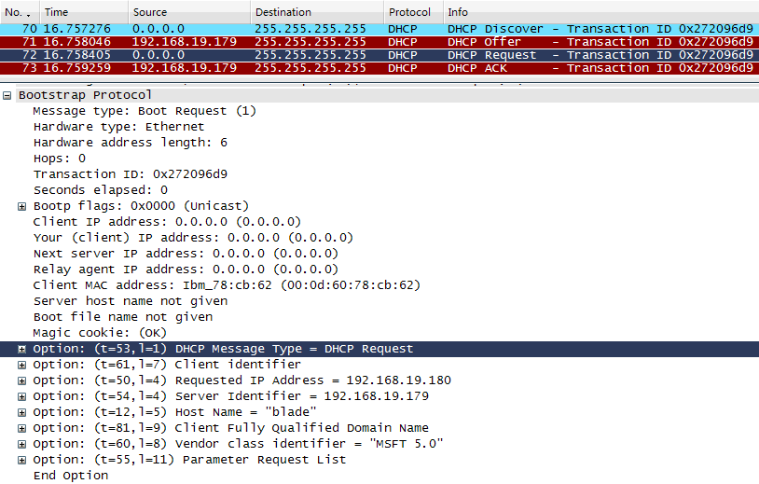
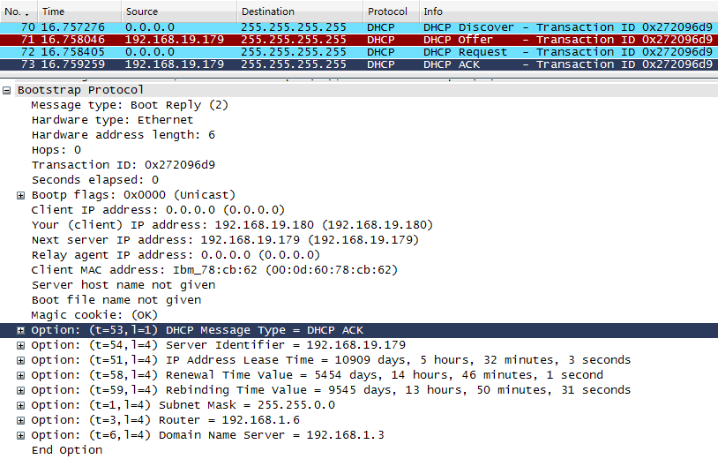
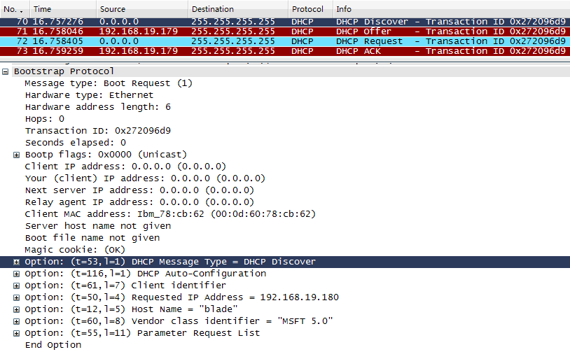
DHCP原理
DHCP实例

Slide 37
课程内容
DHCP简介
DHCP原理
DHCP扩展介绍
实验与练习
本章小结

Slide 38
DHCP扩展介绍
DHCP的扩展介绍
  DHCP的定时器
  DHCP的REBOOT
  DHCP的释放
  DHCP中继
  DHCP-Snooping

Slide 39
DHCP扩展介绍
DHCP定时器
  DHCP定时器
  BOOTP协议中，服务器为客户主机分配完IP地址等之后，该地址将被“永久”使用，但这显然不利于有限IP资源的高效利用，所以DHCP在设计中引入了Lease Time这个租约的概念，并围绕它设置了多个定时器，以确保IP地址资源都分配给了活动的主机，不活动主机的IP地址资源将被回收再利用
  Lease Time初始值通常由DHCP Serv统一指定

Slide 40
DHCP扩展介绍
DHCP定时器（续）
  T1定时器
  DHCP客户主机首先需要维护一个T1定时器，它通常是Lease Time的一半
  当客户端收到服务器分配地址的T1时间之后，将自动进入Renewing状态，重新向DHCP Serv发送Request报文，用以请求/续订原IP地址的租约时间
  注意该IP报文是单播给原DHCP服务器的

Slide 41
DHCP扩展介绍
DHCP定时器（续）
  与正常Request报文的差异
  相对于正常DHCP流程，Renewing状态中发起的Request报文，主要有如下几个差异：
  Ciaddr＝Client IP addr
  Server Identifier＝Must Not
  服务器收到Renewing的Request报文之后，如果判定该IP地址还有效，会回应ACK报文，其中包含了一个新的Lease Time值

Slide 42
DHCP扩展介绍
DHCP定时器（续）
  客户端收到DHCP ACK之后，提取其中的Lease Time，更新自己的定时器，同时其状态返回BOUND。
  如果客户端没有收到ACK报文，则继续等待：
  在后续的时间段中，每到剩余时间的一半时，就会重新发送Renewing Request报文，即分别在1/2、3/4、7/8等时发送，但两个发送的最小时间间隔不会小于一分钟
  如果客户端在7/8租约期时的请求还没有回应，则状态自动切换到Rebinding

Slide 43
DHCP扩展介绍
DHCP定时器（续）
  T2定时器
  T2定时器就是租约期的，显然如果如果客户端的T1 Renewing更新正常的话，DHCP是不会等到T2定时器到来并进入Rebinding状态的。
  只有Renewing更新不正常时，Client的才会在T2时刻进入Rebinding，并发送Request报文来续订原IP地址的租约

Slide 44
DHCP扩展介绍
DHCP定时器（续）
  Rebinding状态中的Request报文
  Rebinding状态中的Request报文，上层格式和参数方面，几乎完全相同，需要注意：
  Ciaddr＝Client IP addr
  Server Identifier＝Must Not
  但该Request报文不再通过单播来发送，而是通过广播

Slide 45
DHCP扩展介绍
DHCP定时器（续）
  客户端在T2时刻进入Rebinding状态后，如果发送的Request广播没有任何回应，会跟Renewing状态相似，每当剩余租约时间减半的时候，将重新发送续约请求，当然最小时间间隔≥60秒
  如果有服务器返回ACK，即续约成功，客户端将复位自己的租约时间并重新进入到BOUND状态
  如果在Lease Time完全到期之前，服务器都没有回应，Client将重新返回INIT初始状态，开始新一轮的DHCP请求。

Slide 46
DHCP扩展介绍
DHCP的REBOOT
  REBOOT
  用户通过DHCP获取的IP地址虽然是“动态”的，但一般情况下为了方便日常使用，同一台主机在不同时刻请求到的IP地址尽量保持不变，
  用户通常缓冲上次获取的IP地址等信息，这种情况下，它在请求时，就直接通过广播发送Request报文；当然其中包含了原有的IP地址等信息

Slide 47
DHCP扩展介绍
DHCP的REBOOT（续）
  服务器收到这种指定IP地址（Requested IP Addr）的Request报文，会查看自己的Binding数据库，如果有匹配的条目且没有超过Lease Time，就直接通过ACK报文来分配地址；否则发送NAK；
  客户端收到NAK，或者在有限时间内没有收到服务器ACK报文之后，状态将切换会初始的INIT状态

Slide 48
DHCP扩展介绍
DHCP的释放
  DHCP的Release
  如果用户离开，不再需要原有分配的IP信息时，可以通过发送Release报文给DHCP Server，这样可以让Serv端尽快的释放IP资源，而不必等到Lease Time的结束
  Release报文的发送，是不期待服务器有回应的。

Slide 49
DHCP扩展介绍
DHCP的释放（续）
  Release报文常见参数构成：
  OP＝1，BOOT Request
  Xid，由客户端确定
  Ciaddr＝ Client IP Addr
  Yiaddr＝Siaddr＝Giaddr＝0.0.0.0
  Chaddr＝Client MAC Addr

Slide 50
DHCP扩展介绍
DHCP的释放（续）
  Release报文常见Opton构成：
  Requested IP addr＝Must
  IP Addr Lease Time＝Must Not
  Client Ientifier＝May
  Server Identifier＝Must
  Parameter Request List＝Must Not

Slide 51
DHCP扩展介绍
DHCP的中继
  DHCP-Relay
  正常情况下，DHCP Client和Serv属于同一个广播域，也就是说Client发送的Discover广播能够找到Serv，只有这样，后续的Offer、Req、ACK等报文才有可能出现，但如果在多VLAN环境中，Serv和Client处于不同的广播域，情况又如何呢？
  这就需要开启DHCP-Relay功能
  关键：解决三层设备默认不转发广播报文的问题。

Slide 52
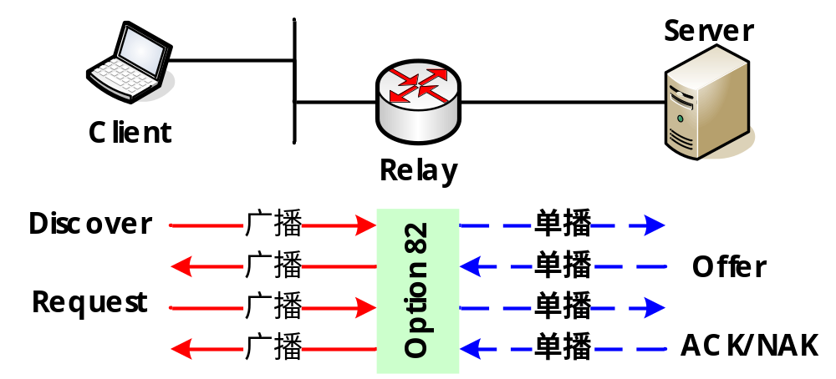
DHCP扩展介绍
DHCP的中继（续）
  DHCP-Relay
  原理很简单，Relay设备在收到DHCP相关报文之后，如果自己本地没有DHCPd服务，就将原报文通过IP单播送到指定的DHCPd服务器上进行处理
  从而，Client和Server之间可以间接的进行通讯

Slide 53
DHCP扩展介绍
DHCP的中继（续）
  Option:82
  Relay在将DHCP报文转发到Serv的过程中，需要添加一个Option:82选项，即Relay Agent Info Option；该Option比较特殊，它处于255（End）之前，所有其他Option之后。
  Option82又可包括若干sub-option，至少包含一个，其中常见的为sub-option1、sub-option2、sub-option5

Slide 54
DHCP扩展介绍
DHCP的中继（续）
  Sub-option1
  Circuit ID，通常在Relay设备上配置，用于描述Client连接交换机的对应VLAN、Port等信息
  Sub-option2
  Remote ID，也在Relay设备上面配置，用于描述中继设备的MAC地址信息
  Sub-option5
  Link Selection，用于在Option82中添加Relay设备的IP地址，Server将会根据这个IP地址分配同网段的IP地址资源给Client

Slide 55
DHCP扩展介绍
DHCP-Snooping
  DHCP-snooping
  这个功能与DHCP本身并没有太多的关联，这是一种借助DHCP应用而存在的解决、防止ARP欺骗的技术手段
  在预防ARP欺骗时，可以使用静态ARP绑定，这种方法虽然很高效，但实际维护起来工作量很大。
  DHCP-Snooping就是一种借助于DHCP协议，来方便、自动的预防ARP欺骗的

Slide 56
Thank You !

